Slide 1
КАРАГАНДИНСКАЯ ОБЛАСТЬ
2024

Slide 2
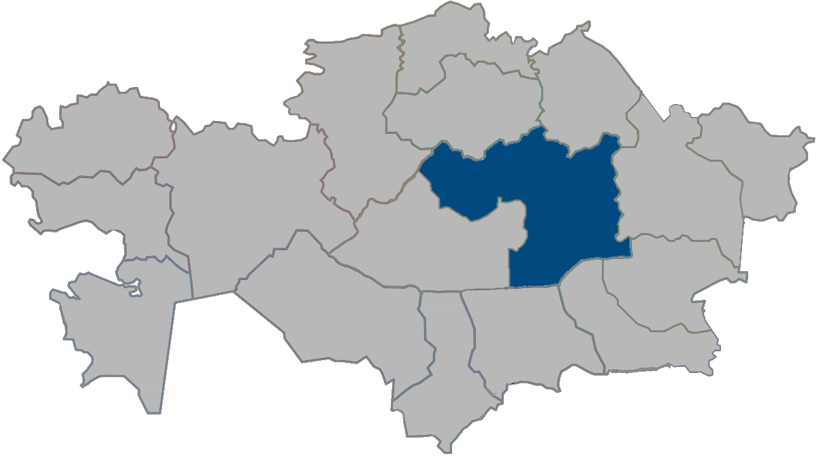
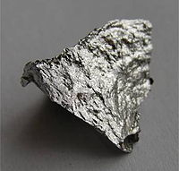
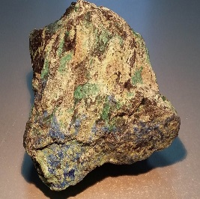
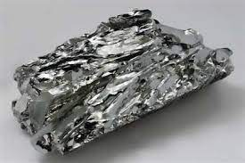
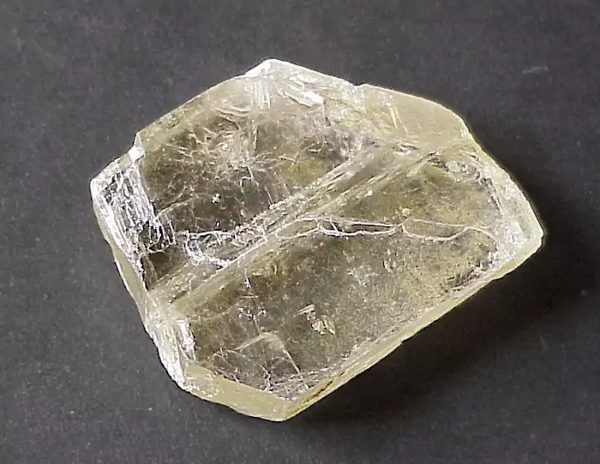
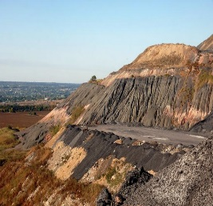
ВОЗМОЖНОСТИ ЭКОНОМИКИ
1 место
среди областей по объему
обрабатывающей промышленности
2 место
- по площади территории
- по объему ВРП - $16,3 млрд.
- по товарообороту - $6,9 млрд.
4 место
4 место
10 место
Крупные предприятия
- по выпуску валовой продукции
сельского хозяйства
Крупнейший логистический центр ТОО «Альфарух Logistic»
мощностью 300 тыс.тонн/год и площадью 150 тыс.кв.метров
В составе минерально – сырьевой базы запасы меди, вольфрама, угля, железа, марганца и т.д.
2

Slide 3
СОВЕРШЕНСТВОВАНИЕ НАЛОГОВОГО ЗАКОНОДАТЕЛЬСТВА
Поправка в Налоговый кодекс РК по снижению ставки розничного налога с 4% до 2%
Увеличение количества налогоплательщиков с 148 до 1282 ед.
Рост поступлений налогов по СНР с 38,2 млн.тенге до 2,3 млрд.тенге
Расширение перечня видов деятельности, разрешенных для применения СНР розничного налога с 190 до 364

Slide 4
НАШ КЕЙС – УЛУЧШЕНИЕ БИЗНЕС-КЛИМАТА
Доля среднего бизнеса в ВРП
увеличится до 7%
к 2025 году
по итогам 2023 года
3 млрд.тенге
2,7
Объем выпуска продукции МСБ
финансовая поддержка
трлн. тенге
(+ 11,3% к 2022г.)
243,8
Численность
занятых в МСБ
тыс. чел
(+3% к 2022 г.)
535
проектов
Просубсидировано
392
проекта
Прогарантировано
Количество
действующих субъектов МСБ
100
тыс.ед.
+6,6% к 2022 г.

Slide 5
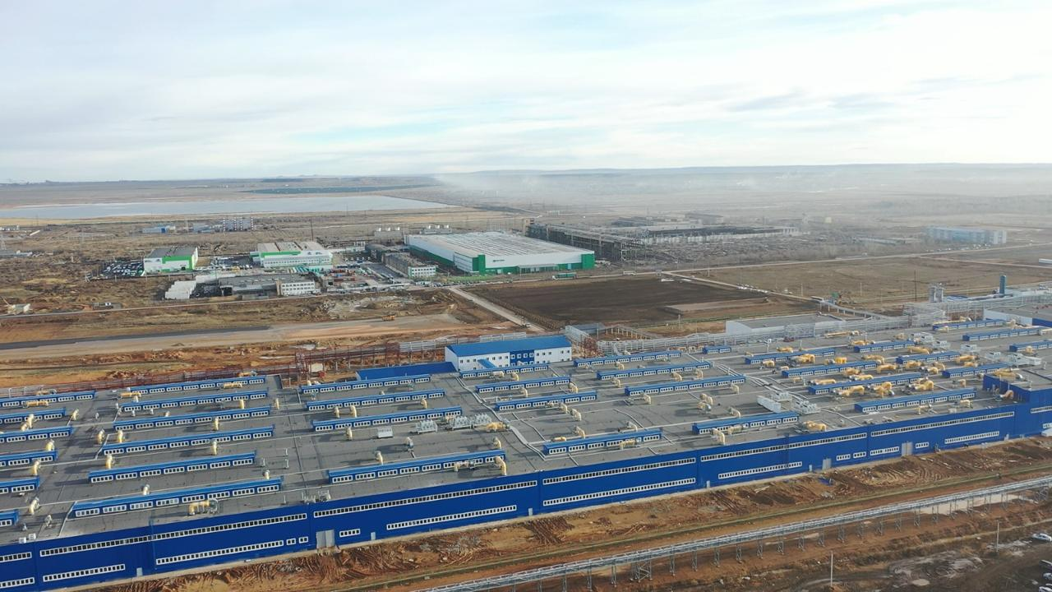
СЭЗ «САРЫАРКА»
ИЗ «SARAN»
1
ТОО «KamaTyresKZ»
Производство автомобильных шин
инвестиции: 240 млрд. тенге
СЭЗ «Сарыарка» расположена
в 300 метрах от трассы республиканского значения.
2
ТОО «QazТehna»
ПРОИЗВОДСТВО АВТОБУСОВ
И СПЕЦ ТЕХНИТКИ
инвестиции: 22,1 млрд. тенге
3
ТОО «Silk Road Electonics»
ПРОИЗВОДСТВО БЫТОВОЙ ТЕХНИКИ
МАРКИ ARTEL
инвестиции: 24,9 млрд. тенге
6 ПРОЕКТОВ НА СТАДИИ РЕАЛИЗАЦИИ
948
271,2
170,3
га, общая площадь
га, свободная площадь
207
га, территория ИЗ
га, полезная площадь
172,9
1109
рабочие места
119,2
га, выдано участникам
51,1
га, свободная площадь
млрд ₸, инвестиций
НАПРАВЛЕННОСТЬ
Таможенный подоходный налог
Таможенные пошлины
Плата за пользование землей
Налог
ПИТЬЕВАЯ ВОДА
375 м³/сутки
0%
ЭЛЕКТРОЭНЕРГИЯ
100 МВт
ГАЗОПРОВОД
14 500 м³/час
металлургия, металлообработка
ТЕХНИЧЕСКАЯ ВОДА
500 м³/сутки
локализовано
41 предприятие
заключено договоров на 85 млрд. тенге
реализация
7 якорных проектов
на 56,5 млрд. тенге
874 предприятия МСП
работают на производственные
и потребительские нужды крупных компаний
5

Slide 6
ПУЛ ИНВЕСТИЦИОННЫХ ПРОЕКТОВ
50
ПРОЕКТОВ
ЦВЕТНАЯ МЕТАЛЛУРГИЯ
(13 проектов на 432,5 млрд.тенге)
ХИМИЯ
(2 проекта на 222 млрд.тенге)
1,3
ТРЛН.ТЕНГЕ
МАШИНОСТРОЕНИЕ
(5 проектов на 42 млрд.тенге)
СТРОЙИНДУСТРИЯ
(6 проектов на 106 млрд.тенге)
12 ТЫС.
РАБОЧИХ МЕСТ
ЧЕРНАЯ МЕТАЛЛУРГИЯ
(12 проектов на 340,5 млрд.тенге)
ДРУГИЕ ОТРАСЛИ
(12 проектов на 191 млрд.тенге)
11 ПРОЕКТОВ
10 ПРОЕКТОВ
40 ПРОЕКТОВ
2023 год
2024 год
2025-2031 годы
138 МЛРД.ТЕНГЕ
252 МЛРД.ТЕНГЕ
БОЛЕЕ 1 ТРЛН.ТЕНГЕ

Slide 7
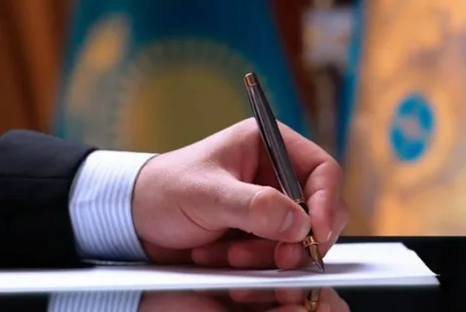
РАСХОДЫ БЮДЖЕТА
80% на социальную сферу и создание комфортной среды для населения
48 предложений по совершенствованию законодательства

